Slide 1
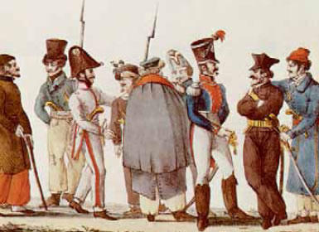
EΝΟΤΗΤΑ 10
ΕΛΛΗΝΙΚΗ ΕΠΑΝΑΣΤΑΣΗ ΚΑΙ ΕΥΡΩΠΗ
Προς την ίδρυση ανεξάρτητου ελληνικού κράτους (1826-1830)
Φιλέλληνες

Slide 2


Slide 3
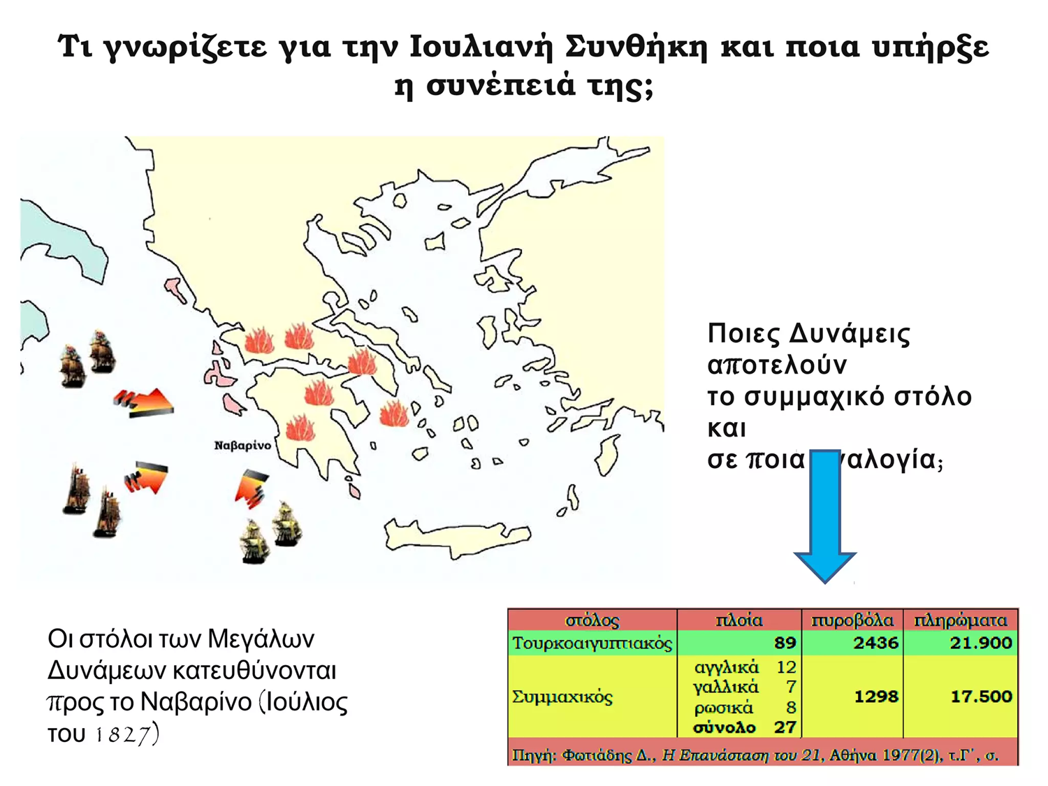

Slide 4
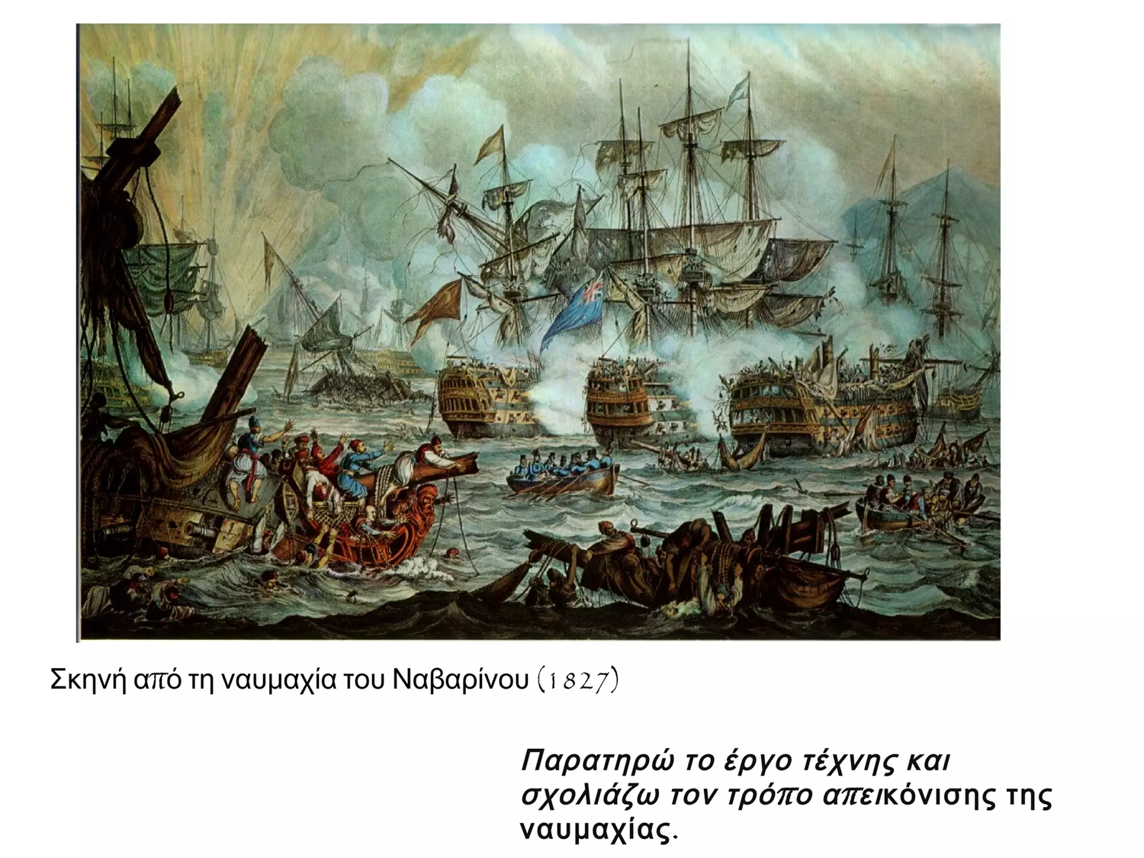

Slide 5
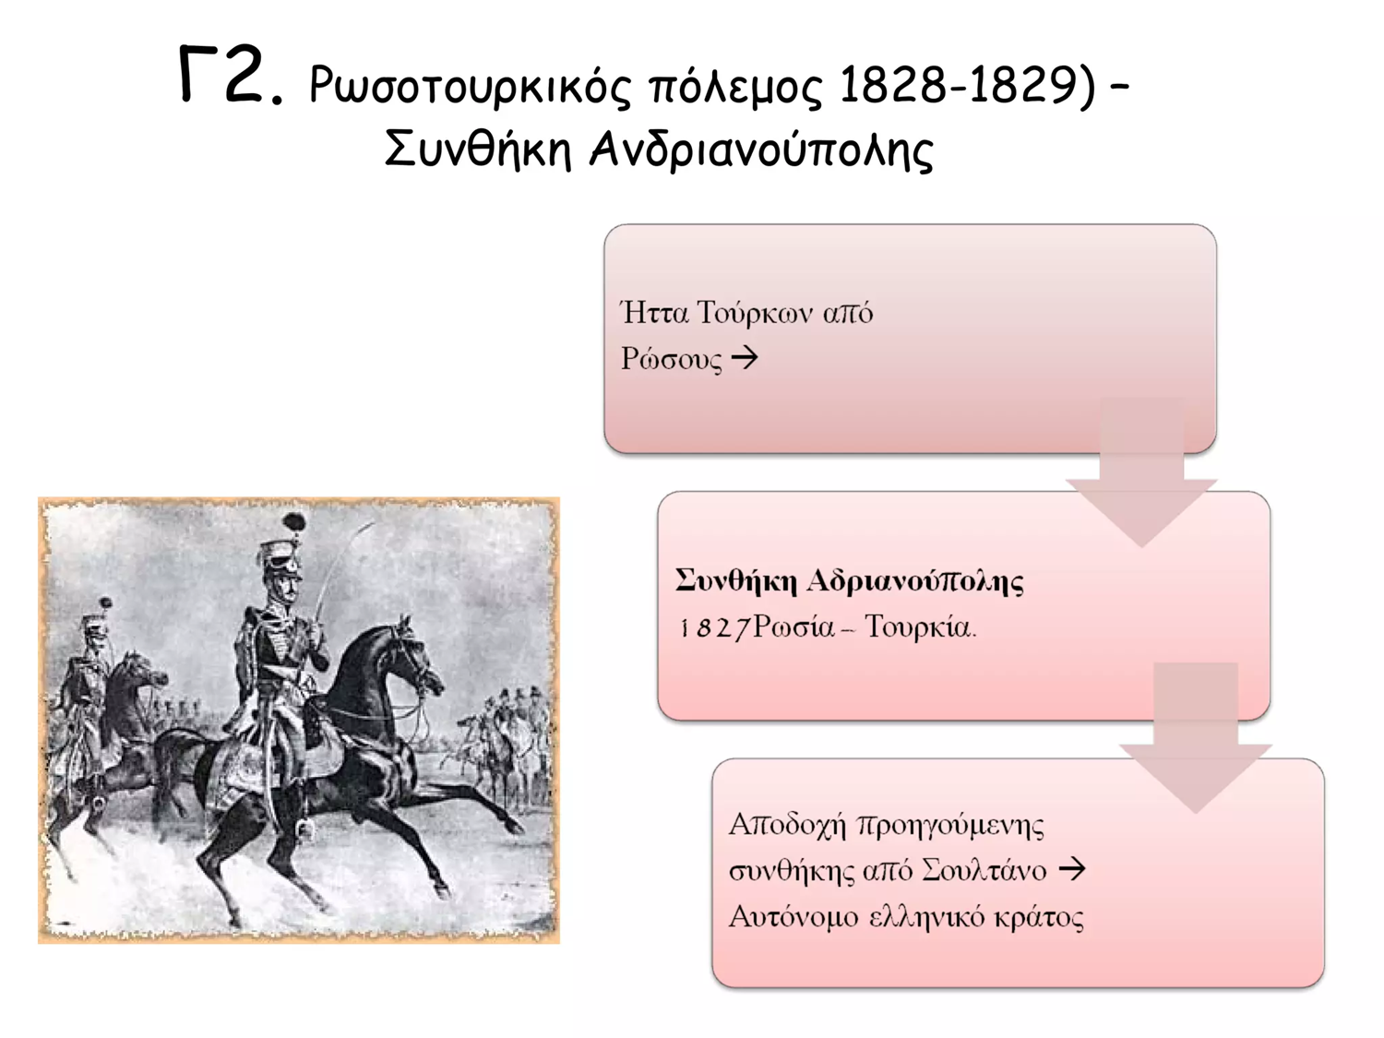

Slide 6
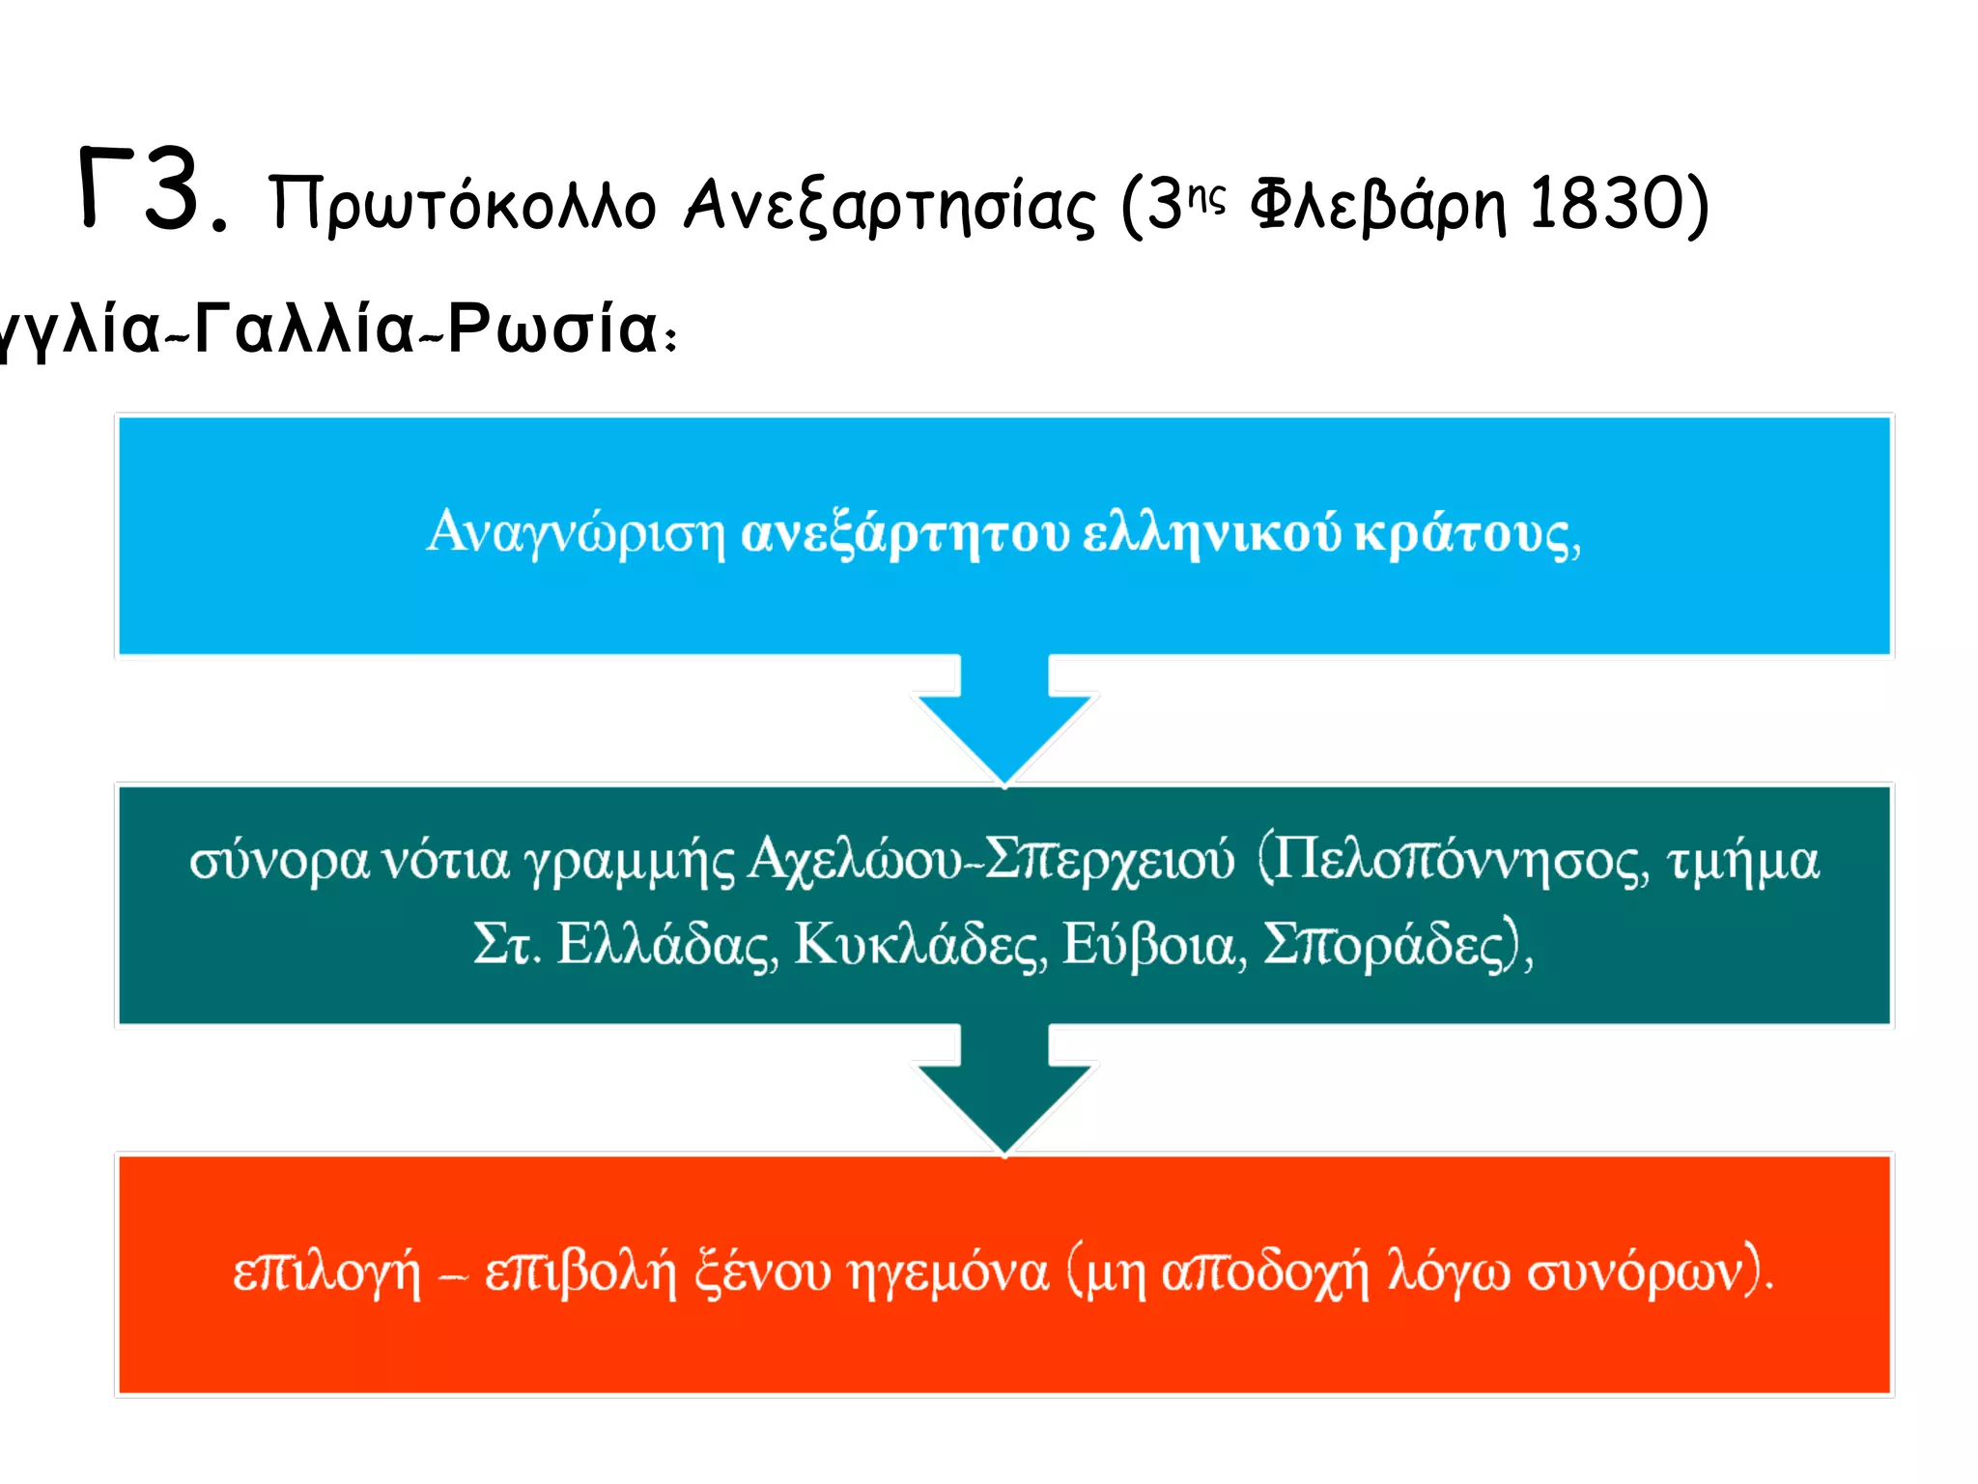

Slide 7
